Slide 1
Reiniging en desinfectie
Warmtegevoelige endocavitaire endoscopen
MET werkkanaal
Notes:
Deze presentatie beschrijft de verschillende stappen van het reinigings- / desinfectie- / droogproces voor warmtegevoelige endocavitaire endoscopen met werkkanaal

Slide 2
Betrokken endoscopen

Slide 3
Endoscopen
endocavitaire
warmtegevoelige
met werkkanaal
High level desinfectie
Indien steriliteit vereist wegens steriele holtes onderzoek (bv. ureteroscopen) ➔ sterilisatie door gebruik van waterstofperoxide (advies van HGR CSS 9256*, 2017)
* Good practices voor sterilisatie van medische hulpmiddelen
Notes:
Het gaat over endoscopen endoscavitaire, warmtegevoelige met werkkanaal.
De term “endocavitair” in deze aanbevelingen slaat enkel op endoscopen die via de natuurlijke toegangswegen het lichaam binnen gebracht worden. De endoscopen die bijvoorbeeld worden gebruikt voor laparoscopie of thoracoscopie vallen niet onder deze aanbevelingen.
Voor de meeste warmtegevoelige endoscopen met werkkanaal volstaat een high level desinfectie. Er zijn echter warmtegevoelige endoscopen met werkkanaal die steriel moeten zijn wanneer ze worden gebruikt in steriele holtes. In dit geval is sterilisatie vereist, met name door het gebruik van waterstofperoxide. De fabrikant van de warmtegevoelige endoscoop met werkkanaal, i.s.m. de fabrikant van de sterilisator, dienen de gebruiker de garantie te bieden dat waterstofperoxydesterilisatie mogelijk is (“Good practices voor sterilisatie van medische hulpmiddelen”, (HGR 9256, 2017)).

Slide 4
Instrumenten | Dienst
Gastroscoop | Gastro-enterologie
Colonoscoop | Gastro-enterologie
Enteroscoop | Gastro-enterologie
Duodenoscoop | Gastro-enterologie
Choledochoscoop | Gastro-enterologie
Radiale gastro-abdominale echo-endoscoop | Gastro-enterologie
Lineaire gastro-abdominale echo-endoscoop met elevator | Gastro-enterologie
Bronchoscoop | Pneumologie
Lineaire echo-endoscoop | Pneumologie
Rinolaryngoscoop | Otorinolaryngologie
Soepele cystoscoop | Gynaecologie / urologie
Notes:
De tabel bevat enkele voorbeelden van betrokken endoscopen volgens de dienst waar ze worden gebruikt.
Het is mogelijk dat er na de publicatie van deze aanbevelingen nieuwe types endoscopen op de markt zullen komen voor de beroepsbeoefenaars in de gezondheidszorg. Voor alle nieuwe endoscopen is het nodig om te bepalen of ze kunnen worden ondergebracht in een van de categorieën van instrumenten/toestellen en om er dus a fortiori de adequate behandeling toe te passen. Anders moeten de voorschriften van de fabrikant worden gevolgd.

Slide 5
Behandeling van endoscopen
Notes:
Deze deel beschrift de primair proces reiniging en desinfectie warmtegevoelige endoscoop met werkkanaal van een gedesinfecteerde endoscoop tot het droogproces en de opslag van de endoscoop

Slide 6
Stap 1: Gebruiksklaar maken van gedesinfecteerde endoscoop
Stap 2: Transport gedesinfecteerde endoscoop
Handen desinfecteren of steriele handschoenen dragen (cytoscopen)
Zuivere éénmalige transportbak of een gedesinfecteerde herbruikbare transportbak of steriel ingepakt
Gedesinfecteerde ventielen en biopsiedopje aanbrengen
Vermelding: gebruikstermijn en status van endoscoop
Uit droog-/bewaarkasten of endoscopendesinfector* halen
* Termijn 4u
Notes:
De eerste stap bestaat uit het gebruiksklaar maken van de gedesinfecteerde endoscoop.
Alle handelingen aan een gedesinfecteerde endoscoop gebeuren met gedesinfecteerde handen en voor de cystoscopen met steriele handschoenen.
De endoscoop moet gehaald worden uit de droog-/bewaarkast of endoscopendesinfector
Indien de endoscoop direct uit de endoscopendesinfector komt, dient deze binnen de 4u te worden gebruikt). Dit belangrijk punt zal later besproken worden.
Voordat de endoscoop uit de endoscopendesinfector wordt genomen moet deze vrijgegeven worden,
De bijhorende ventielen voor éénmalig gebruik of gedesinfecteerde ventielen moeten adequaat aangebracht worden en een biopsiedopje voor éénmalig gebruik moet op het biopsiekanaal geplaatst worden.
De tweede stap beschrijft het transport van gedesinfecteerde endoscoop.
De gedesinfecteerde endoscoop moet gelegd worden
in een zuivere éénmalige transportbak of
in een gedesinfecteerde herbruikbare transportbak of
steriel ingepakt wanneer de onderzochte anatomische plaats steriel is,
De transportbak is afgesloten zodat het herkenbaar is dat de endoscoop gedesinfecteerd is (m.b.v. deksel, plastiek hoes al dan niet met kleurcode die status proper/gedesinfecteerd weergeeft, enz.). De endoscoop moet beschermd worden tegen transportschade.
De transportbak, voorzien van de uiterste gebruikstermijn, rekening houdend met al of niet plaatsing in een droogkast, wordt naar het endoscopielokaal gebracht

Slide 7
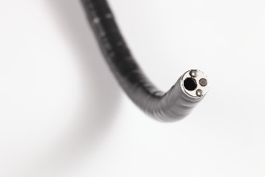
Stap 3: Uitvoering endoscopie
Stap 4: Eerste reiniging door gebruiker in het endoscopielokaal
Handhygiëne toepassen + handschoenen dragen
Onmiddellijk na onderzoek
Adequate beschermmiddelen dragen
Endoscoop in patiëntdossier registreren
In endoscopielokaal
Wat het moment is
Notes:
Stap 3 is uitvoering van endoscopie.
Zowel endoscopist als assisterende verpleegkundige passen handhygiëne toe. Het dragen van niet-steriele handschoenen en een wegwerp beschermschort is een noodzaak. Steriele handschoenen worden gebruikt indien de aanbevolen behandeling van de endoscoop sterilisatie is.
Bijkomende persoonlijke beschermmiddelen kunnen noodzakelijk zijn (bv. ultrafiltrerend masker FFP2 bij bronchoscopie en vermoeden van long- of laryngeale tuberculose).
De bij de patiënt gebruikte endoscoop wordt geregistreerd in het aanwezig papieren of elektronisch patiëntendossier of ander systeem.
Stap 4 bevat de eerste reiniging
De eerste reiniging moet onmiddellijk na het onderzoek worden uitgevoerd in het endoscopielokaal. Deze reiniging moet ook steeds gebeuren bij een endoscopie buiten reguliere werktijd.

Slide 8
Stap 4: eerste reiniging door gebruiker in het endoscopielokaal
Biopsie- en aspiratiekanaal met drinkbaar water spoelen
Water/luchtkanaal met drinkbaar water spoelen en met lucht doorblazen
Buitenkant met een onsteriele vochtige gaas voor éénmalige gebruik reinigen
Bedieningsknoppen in neutrale stand zetten
Endoscoop ontkoppelen + in transportbak leggen
Handschoenen verwijderen en handen desinfecteren
Initiële microbiële
besmetting
Notes:
Tijdens deze stap van eerste reiniging, moeten de volgende behandelingen uitgevoerd worden.
Het biopsie- en aspiratiekanaal met drinkbaar water spoelen.
Water/luchtkanaal met drinkbaar water spoelen en met lucht doorblazen.
Buitenkant van de endoscoop met een onsteriele vochtige gaas of zachte niet pluizige doek voor éénmalig gebruik reinigen
Bedieningsknoppen van de endoscoop in neutrale stand zetten.
Handschoenen vervangen.
Endoscoop ontkoppelen en hem in de daarvoor bestemde transportbak of systeem dat duidelijk aangeeft dat de endoscoop gebruikt is leggen.
Handschoenen verwijderen en handen desinfecteren,
Deze eerste stap van onmiddellijke reinigen is essentiële: het voorkomt indroging van vuil en belemmert de groei van micro-organismen en voorkomt daarmee biofilmvorming.

Slide 9
Stap 5: Transport gebruikte endoscoop
Stap 6: Voorbereiding voorreiniging
Indentificatie als « vuile » endoscoop
Vuile zone - desinfectielokaal
Verpakking of in een gesloten transportbak
Adequate beschermingsmiddelen dragen
Uitrusting en hulpmiddelen ter beschikking
Vuile zone - desinfectielokaal
Notes:
Stap 5 beschrijft het transport van gebruikte endoscoop.
Om dit te doen, is het essentieel dat de endoscoop wordt geïdentificeerd als “vuil". Er mag geen twijfel over bestaan dat de endoscoop vuil is.
Endoscoop is ingepakt of indien de endoscoop niet werd ingepakt wordt de transportbak afgesloten. In elk geval mag een vuile endoscoop niet worden getransporteerd zonder afgedekt te zijn.
Transporteer de herkenbare vuile endoscoop direct naar de vuile zone van de desinfectieruimte voor handmatige voorreiniging en machinale reiniging en desinfectie.
De stap 6 bestaat uit voorbereiding van de voorreiniging,
Deze stap vindt in de vuile zone van de desinfectielokaal plaatst.
Het personeel moet beschikken over:
de nodige persoonlijke beschermingsmiddelen (niet vocht doorlatende overschort, niet-steriele handschoenen, chirurgisch mondneusmasker, oogbescherming),
de uitrusting en hulpmiddelen die nodig zijn om te weten:
beschermkap endoscoop,
lektester,
adequaat reinigingsmiddel voor handmatige voorreiniging,
wasbak/waseiland met afgeronde hoeken
hulpmiddelen om werkkanalen door te spuiten/blazen,
borstels voor éénmalig gebruik compatibel met diameter van de werkkanalen,
reinigings- en desinfectiemiddelen voor transportbakken.

Slide 10
Stap 6: Voorbereiding van voorreiniging
Beschermkap op endoscoop aanbrengen
Met voorgeschreven reinigingsmiddel de zuivere wasbak vullen
Ventielen en wegwerpbare kapjes* verwijderen
Herbruikbare ventielen reinigen
Transportbak reinigen / desinfecteren
*Indien van toepassing
Notes:
De stappen van de voorbereiding/voorreiniging bestaan uit
Breng de beschermkap aan op de endoscoop.
Vul een zuivere wasbak met reinigingsmiddel ten behoeve van handmatige voorreiniging. Inwerktijd, concentratie, temperatuur worden toegepast volgens voorschrift van de fabrikant. Het reinigingsmiddel moet na elk proces vervangen worden,
Verwijder ventielen en wegwerpbare kapjes (tenzij ventielen noodzakelijk voor endoscopen waarbij werkkanalen niet geborsteld maar met lucht doorgespoten dienen te worden).
Reinig de herbruikbare ventielen volgens voorschrift van de fabrikant.
Herbruikbare transportbakken worden gereinigd/gedesinfecteerd voor elke manipulatie met een oppervlakte desinfectiemiddel geregistreerd als biocide PT2 en met bewezen antimicrobiële efficiëntie.

Slide 11
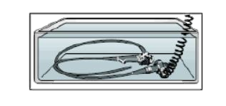
Stap 7: Lektest
Behandeling defect endoscoop
Vermelding « besmet »
Medische technologie dienst
Herstelling door firma
Vuile zone –
desinfectielokaal
Manometer of
elektrische pomp
Lek
Notes:
Stap 7 beschrijft de lektest,
De lektest laat toe een interne of externe perforatie van de werkkanalen of van de mantel van de endoscoop op te sporen. Waterinfiltratie beschadigt het instrument.
De lektest vindt in vuile zone van het desinfectielokaal plaats.
De lektest wordt uitgevoerd door via de lektester lucht in de mantel van de endoscoop te blazen; dit kan door middel van:
Ofwel een manometer (handmatig of geautomatiseerd): drukdaling op de manometer wijst op lekkage;
Ofwel een elektrische pomp: er wordt dan continu lucht met een constante druk in de mantel geblazen.
In beide gevallen kan de onder druk zijnde endoscoop ondergedompeld worden zonder risico van waterinfiltratie. Luchtbelvorming toont de geperforeerde plaats aan. Het toestel moet - nog steeds onder druk- onmiddellijk uit het water worden gehaald.
De defecte endoscoop dient een label te dragen met vermelding “besmet”
De defecte endoscoop wordt ter herstelling aangeboden aan de ziekenhuisdienst verantwoordelijk voor medische technologie.
In de meeste gevallen zal de endoscoop voor herstelling naar een firma opgestuurd worden.”
Na herstelling en voorafgaand aan gebruik moet een herstelde endoscoop altijd een lektest ondergaan, machinaal gereinigd en gedesinfecteerd worden.

Slide 12
Stap 7: Lektest
Stap 8: Handmatige voorreiniging
Vuile zone - desinfectielokaal
Beschermingsmiddelen
Vuile zone –
desinfectielokaal
Manometer of
elektrische pomp
Zo vlug mogelijk
Geen lek
Notes:
Indien de lektest correct is, kan men de stap 8 beginnen namelijk de handmatige voorreiniging,
De belangrijkste doelstelling van deze stap is het verlagen van de microbiële belasting door het chemisch en mechanisch verwijderen van al het vuil en de organische resten.
De handmatige voorreiniging, noodzakelijk voor een efficiënte desinfectie- en/of sterilisatieprocedure, gebeurt
In de vuile zone van het desinfectielokaal
Het best zo snel mogelijk en binnen een redelijke termijn na de eerste reiniging die plaatsvond in het endoscopielokaal om het risico op biofilmvorming te verminderen.
En het personeel dat instaat voor handmatige voorreiniging beschikt over de nodige persoonlijke beschermingsmiddelen en materialen

Slide 13
Stap 8: Handmatige voorreiniging
Endoscoop volledig onderdompelen in reinigingsoplossing
Borstel voor ÉÉNMALIG gebruik per endoscoop gebruiken
Alle kanalen borstelen (afhankelijk van type endoscoop = 2 of 3 kanalen)
Mantel en bedieningsknoppen van bedieningshuis reinigen
Endoscoop uit wasbak halen en in endoscopendesinfector plaatsen
Kanalen met reinigingsoplossing spuiten
Voorschriften van de fabrikant volgen (cave high risk endoscopen)
1 tot 5 log initiële
besmetting
Notes:
Deze stap van voorreiniging bestaat uit verschillende essentiële stappen omdat volgens de literatuurgegevens een verlaging met 1 tot 5 log van een oorspronkelijke besmetting van ongeveer 10⁸ tot 10⁹ KVE (kolonievormende eenheden) per endoscoop mogelijk maakt, afhankelijk van het type aanwezig micro-organisme, de gebruikte reinigingsmiddelen en hun aanwendingswijze.
De behandelingen zijn de volgende:
Dompel de endoscoop volledig onder in de reinigingsoplossing en zorg dat alle werkkanalen gevuld zijn.
Gebruik per endoscoop borstels voor éénmalig gebruik met de juiste diameter (of een evenwaardig mechanisch reinigingshulpmiddel waarbij minstens hetzelfde resultaat wordt verkregen).
Borstel het biopsie/aspiratiekanaal vanaf ventielhuis aspiratiekanaal naar connector, vanaf ventielhuis aspiratiekanaal naar distaal, vanaf het biopsiekanaal naar distaal.
Spuit alle kanalen door met reinigingsoplossing.
Volg steeds de specifieke voorschriften omtrent handmatige voorreiniging van de fabrikant. Extra aandacht is vereist bij complex gebouwde endoscopen zoals duodenoscopen en lineaire echoendoscopen. Deze vormen omwille van de tangenlift een extra uitdaging m.b.t. correcte handmatige voorreiniging. De specifieke reinigingsvoorschriften van de fabrikant inclusief gebruik van specifieke reinigingsborstels voor éénmalig gebruik, dienen strikt gevolgd te worden.
Mantel en bedieningsknoppen van het bedieningshuis worden gereinigd.
Haal de endoscoop uit de wasbak en plaats deze in de endoscopendesinfector.

Slide 14
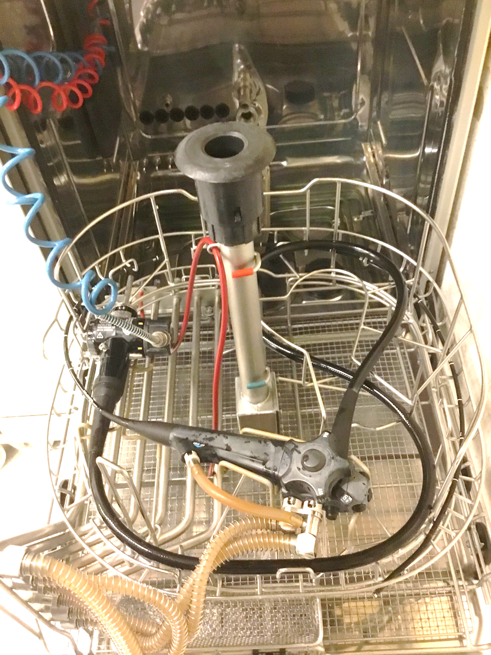
Stap 9:
Machinale reiniging
en desinfectie
Volledige cyclus in desinfector
In endoscopen-desinfector
Registratie van de gegevens
Notes:
Stap 8 is de machinale reiniging en desinfectie.
Machinale reiniging en desinfectie gebeurt na de eerste voorreiniging van de endoscoop in een endoscopendesinfector die beantwoordt aan NBN EN 15883-1 en NBN EN 15883-4.
De HGR meent dat een volledige cyclus van de endoscopendesinfector minimaal moet bestaan uit: automatische lektest, spoelen, reinigen, desinfecteren, naspoelen en evt. een droogfase. Zo zijn er semi-automatische systemen die wel instaan voor een geautomatiseerde desinfectie maar waarbij voorreiniging en spoelen volledig handmatig moeten gebeuren.
Registreer (bij voorkeur digitaal) elke lading, procesgegevens, datum, tijdstip en het lotnummer van de desinfectiemiddelen en de naam van de uitvoerende persoon.

Slide 15
Stap 9: machinale reiniging en desinfectie
Endoscoop in desinfector met handschoenen plaatsen
Werkkanalen aansluiten
Toetsen/ventielen in draadmandje in desinfector plaatsen
Programma starten
Handschoenen uittrekken en handen desinfecteren
Indien programma onderbreekt ➔ voorschrifften van fabrikant volgen
Indien defecte desinfector ➔
GEEN manuele desinfectie
Cette photo par Auteur inconnu est soumis à la licence CC BY-SA
Notes:
De stappen de machinale reiniging en desinfectie zijn de volgende:
Plaats de endoscoop met handschoenen aan in de endoscopendesinfector.
Sluit alle werkkanalen met de juiste slangen volgens voorschrift aan. Let op specifieke aanwijzingen van de fabrikant in de handleiding van de endoscoop (bv. over de positie van de tangenlift). Controleer, indien nodig, of slangen niet geknikt zijn.
Plaats (indien niet voor éénmalig gebruik) de handmatig gereinigde toetsen/ventielen in een draadmandje in de endoscopendesinfector.
Trek handschoenen uit, desinfecteer handen, sluit deur van de endoscopendesinfector en start het juiste programma.
Indien de endoscopendesinfector het programma onderbreekt en een foutmelding aangeeft, dient conform de gebruiksaanwijzing van de fabrikant worden gehandeld.
Indien de endoscopendesinfector defect is, geen manuele desinfectie.

Slide 16
Stap 10: Vrijgave enkel indien
Stap 11: Droogproces en opslag
Reinigings-en desinfectieproces zonder onderbreking
Actief droogkast*
Bewaarkast of bak
Geen zichtbare verontreiniging
Slangen, afsluitdoppen, kanaalscheiders op plaatst
Andere droogsystemen
* Norme NBN EN 16442
Notes:
Stap 10 komt overeen met de vrijgave
Een warmtegevoelige endoscoop met werkkanaal kan na machinale reiniging en desinfectie pas vrijgegeven worden indien:
het reinigings-en desinfectieproces zonder onderbreking is doorlopen;
alle slangen, afsluitdoppen, kanaalscheiders nog aangesloten waren;
geen zichtbare verontreiniging aanwezig is op de endoscoop.
Indien aan één van deze voorwaarden niet is voldaan moet het reinigings-en desinfectieproces opnieuw worden uitgevoerd.
Stap 11 beschrijft het droogproces en de opslag.
Actief drogen van een warmtegevoelige endoscoop met werkkanaal gebeurt in een droogkast die beantwoordt aan NBN EN 16442, en volgens de handleiding van de fabrikant van de endoscoop, een droogkast is een kast waarin zowel de buitenkant als de interne werkkanalen van een gereinigde/gedesinfecteerde warmtegevoelige endoscoop worden gedroogd m.b.v. bacterievrije lucht (HEPA-gefilterde lucht). Een droogkast kan ook als bewaarkast fungeren.
Er bestaan ook nieuwe gevalideerde alternatieven voor droogkasten.
Zonder droogkast kan een behandelde endoscoop bewaard worden in een gesloten schone, stofvrije omgeving (bv. bewaarkast of een zuivere bak).

Slide 17
Droogkast
Droogtermijnen tussen 30 min en 120 min
Werkkanalen aansluiten volgens gebruikaanwijzing van fabrikant
Bewaarkast/ bak
Gesloten schone, stofvrije omgeving
Termijn 4u
Andere droogkast systemen
Snelle droging met warme lucht, daarna in hermetische éénmalige plastieke zak + ozon injectie
Spoeling met perazijnzuuroplossing, nadien ingepakt in een éénmalige semi-vaccuüm verpakking
Bewaartermijn bepaald door fabrikant
Termijn > 4u : terug naar stap 9: machinale reiniging en desinfectie
Verticale of horizontale positie
Notes:
Bij gebruik van droogkast,
Vindt droging plaats binnen 30-120 min afhankelijk van het type droogkast. Ventielen en andere losse onderdelen blijven ongemonteerd bij de endoscoop,
Dienen alle werkkanalen van de endoscoop volgens de gebruiksaanwijzing van de fabrikant aangesloten te worden.
Er zijn droogkasten
waar de endoscopen verticaal worden bewaard (ophanging) : endoscopen mogen niet op de bodem van de droogkast liggen
Waarbij endoscopen in een opslagbak blijven liggen na aansluiting van de werkkanalen op het droogsysteem.
De veilige bewaartermijn wordt bepaald door de fabrikant van de droogkast.
Actueel bieden er zich op de markt twee vernieuwende systemen aan als mogelijk alternatief voor de klassieke droogkasten.
Een eerste systeem zorgt voor een snelle droging van de inwendige werkkanalen van de endoscoop met warme lucht waarna de endoscoop in een hermetisch afgesloten éénmalige plastieken zak gaat waarin kortstondig ozon wordt geïnjecteerd.
Bij een tweede systeem worden de inwendige werkkanalen doorgespoeld met een verdunde perazijnzuuroplossing en nadien ingepakt in een éénmalige semi-vacuüm verpakking.
Beide systemen claimen een gevalideerde langdurige veilige horizontale bewaring van endoscopen in hun specifieke geconditioneerde verpakking.
Zonder droogkast kan een behandelde endoscoop bewaard worden
In een gesloten schone, stofvrije omgeving (bv. bewaarkast of een zuivere bak).
De uiterste gebruikstijd (4u) is duidelijk aangegeven.
Na verstrijken van deze termijn moet de endoscoop (voor gebruik) opnieuw machinaal gereinigd en gedesinfecteerd worden.
Droog-en bewaarkasten van de endoscopen en hulpmiddelen worden gereinigd en gedesinfecteerd volgens de richtlijnen van de fabrikant.

Slide 18
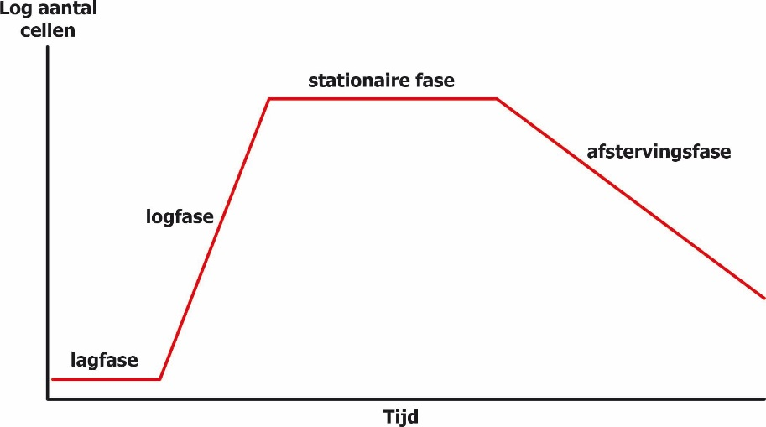
4u regel
Grondbeginselen van microbiologie: groeicurve van een bacterie Pseudomonas ssp. en Acinetobacter spp.*
Notes:
De 4u regel is gebaseerd op grondbeginselen van microbiologie namelijk de groeicurve van een bacterie. De exponentiele groei van bacteriën (de zogenaamde logfase waarbij een bacteriële populatie zich elke generatietijd verdubbelt) wordt steeds voorafgegaan door een lagfase. Hoewel de lagfase afhankelijk is van meerdere factoren wordt algemeen bij kamertemperatuur een duur van 4u aangehouden voor deze lagfase.
Drogen is een laatste en cruciale stap in het proces van endoscopenreiniging/-desinfectie en voorkomt de groei van micro-organismen zoals Pseudomonas spp. en Acinetobacter spp.

Slide 19
Specifiek geval voor duodenoscopen en lineaire echo-endoscopen
Notes:
Specifieke aandacht is noodzakelijk voor de reiniging en desinfectie van endoscopen met een bijkomende tangenlift, zoals de duodenoscoop en de lineaire echo-endoscoop. Inderdaad werden recent meerdere haarden van bacteriële t.ansmissie vastgesteld, als gevolg van gecontamineerde duodenoscopen, die tot ernstige en zelfs dodelijke infecties hebben geleid,

Slide 20
Bijkomende tangenlift aan endoscoop
Risico van aanhoudende besmetting
Rigoureuze opvolging van procedure van manuele reiniging en machinale desinfectie / volgens richtlijnen van fabrikant
Specifieke reiniging met correcte borstels van de tangenlift
Systematische surveillance van endoscopen door middel van geregelde microbiële culturen: min. 1x jaar
Notes:
De tangenlift zit geïntegreerd in de endoscoop en kan niet verwijderd worden. Zowel de tangenlift zelf als de ruimte achter de tangenlift lopen het risico gecontamineerd te blijven na routinematige reiniging en desinfectie. Wetenschappelijke studies door middel van het systematisch kweken van de tangenlift na high level desinfectie van duodenoscopen en lineaire echo-endoscopen tonen positieve bacteriële culturen in ongeveer 5 %. Aangezien hierdoor potentieel pathogene bacteriën kunnen worden overgedragen van de ene patiënt op de andere, werd nagekeken of meer doorgedreven reinigings- en desinfectiemaatregelen noodzakelijk zijn voor endoscopen met een tangenlift.
Onderstaande bijkomende maatregelen worden sterk aanbevolen:
rigoureuze opvolging van de procedure van manuele reiniging en machinale desinfectie (volgens de richtlijnen van de endoscopen fabrikant),
specifieke reiniging (met de correcte borstels) van de tangenlift,
systematische surveillance van endoscopen door middel van geregelde microbiële culturen: min keer per jaar.

Slide 21
Reiniging en desinfectie/sterilisatie van hulpmiddelen
Notes:
We beeindigt met het hoofdstuk rond reiniging, desinfecteie of sterilisatie van hulpmiddelen.

Slide 22
Voorkeur voor éénmalige gebruik
Hulpmiddelen voor endotherapie
Endoscopische accessoires zoals ventielen, doppen, bijtringen
Aspiratieslang
Borstels
Indien geen éénmalige gebruik ➔ voorschriften van fabrikant volgen
Notes:
Verschillende type van hulpmiddelen zijn bij endoscopie gebruiken.
In het algemeen beveelt de HGR eenmalig gebruik aan, met name voor
Hulpmiddelen voor endotherapie (interventiematerialen)
Endoscopische accessoires zoals ventielen, doppen, bijtringen
Aspiratieslang
Borstels gebruikt voor de reiniging van hulpmiddelen.
Als eenmalig gebruik niet mogelijk is, moeten de voorschriften van de fabrikant worden opgevolgd.

